Slide 1
ANTIKENS GREKLAND
Historia A

Slide 2
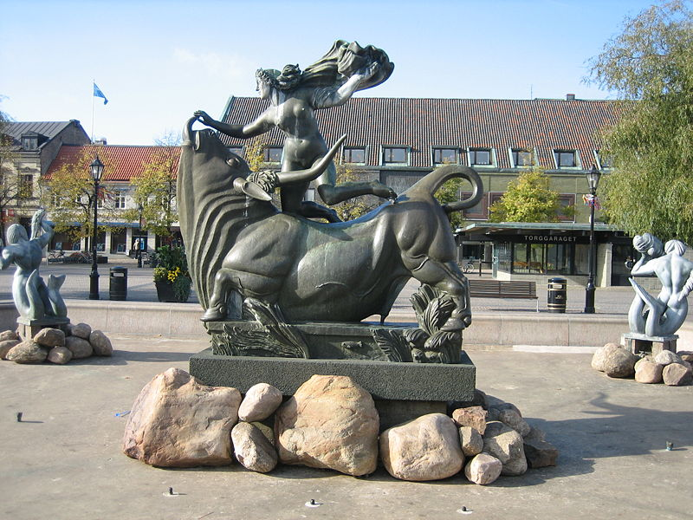
Vad är detta?

Slide 3
Myten om Europa
Europa var dotter till Fenciens kung Agenor. När hon lekte med sina vänner på stranden dök Zeus upp i skepnad som en vacker tjur, och bjöd Europa på en ridtur. Hon hade svårt att stå emot frestelsen. När Europa klivit upp på ryggen begav sig Zeus ut i havet och simmade en hel dag och en hel natt, tills de nådde ön Kreta.
Där förvandlade Zeus sig till en vacker yngling, Europa kunde inte heller motstå honom. Tillsammans fick dom några söner, bland dem den blivande kungen av Kreta, Minos.
Hela världsdelen där Zeus och Europa hade landstigit fick, till hennes ära, namnet Europa.

Slide 4
Minoisk högkultur ca 2000fkr
Bronsålderskultur på Kreta
Palatset Knossos
Tidig form av skrift (ej helt tolkad, Linear A, men även Linear B som man kan tolka)
Kulturen går troligtvis under i samband med en naturkatastrof eller invasion från fastlandet…
Kan ha varit ursprunget till myten om Atlantis

Slide 5
Mykensk högkultur ca 1200fkr
Bronsålderskultur på grekiska fastlandet, Peloponessos
Minoiska linear B på lertavlor --> spridning av minoiska kulturen
Troligtvis den kultur som inspirerat till Iliaden och Odyssén
Konflikt med städer i mindre Asien (Turkiet) om handelsvägarna till Svarta havet (Trojanska kriget)

Slide 6
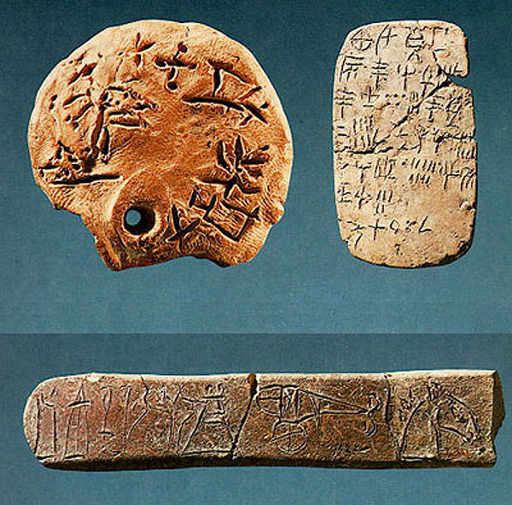
Linear A och B
Linear A
Linear B

Slide 7
Greklands mörka period ca 1050-700fkr
Skriftspråket försvinner – inga källor
Troligtvis sker en invasion eller invandring norrifrån (dorerna)
Handelsvägar ”försvann” → småbyarna fick klara sig själva → Polis (stadstater) uppstår
Språk, religion och litteratur gör att Grekerna känner sig som ett ”folk” trots allt
Fenicierna tar över i östra medelhavsområdet, sprider mellanösterns kultur
Feniciernas alfabet sprids, grunden för vårt språk idag

Slide 8
Den arkaiska tiden ca 750-490fkr
Överbefolkning pga begränsad jordbruksmark
Städerna växer
Övergång från jordbruks till handelsekonomi
Grekerna koloniserar stora delar av medelhavsområdet
Odlar vin och oliver istället för spannmål
Aristokratin uppstår
Tyranni ca 600-500fkr
Stadsstater i fejd med varandra

Slide 9
Den klassiska tiden ca 490-340fkr
Splittrade grekiska stadsstater enas pga gemensam: religion, språk, mytologi och yttre hot (Persien)
Grekerna stoppar persernas invasionsförsök (480fkr, sjöslaget vid salamis)
Aten blir den ledande Grekiska staden, stark flotta
Kleisthenes ”demokrati” runt år 500fkr
Skatter till Aten för beskydd
Krig mot perserna som man vann
Aten i konflikt med Sparta → inbördeskrig leder till splittring och försvagning, år 404 kapitulerar Aten
400-300 talen ”ett nytt sätt att tänka”

Slide 10
Patriarkaliskt
Författare från 200f.kr:
”man uppfostrar alltid en son, även om man är fattig, men en dotter sätter man ut, även om man är rik”
Demosthenes:
” Älskarinnor har vi för vårt nöjes skull, slavinnor för de dagliga bestyren, men hustrur har vi för att föda oss lagliga arvingar och föra troget befäl över våra hem”

Slide 11
Alexander den store och hellenismen år 334fkr
Alexander erövrar de försvagade grekiska stadsstaterna
Erövrar Persien och övertar riket
Den grekiska kulturen sprids i de erövrade områdena samtidigt som ett utbyte av idéer sker. Detta kallas Hellenism
Alexander dör ung och riket splittras men hellenismen lever kvar
Rom erövrar de splittrade rikena ett efter ett

Slide 12
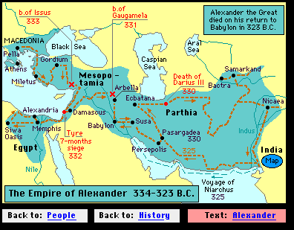
Alexanders rike

